Slide 1
Integralni sistemi na letališču
Izr. prof. dr. Sašo Murtič
Pripravila študentka: Andreja Letnar
Predmet: Inteligentni sistemi v logistiki
2025

Slide 2
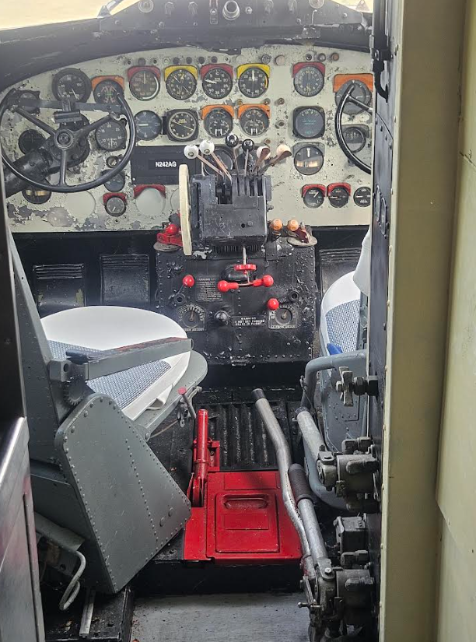
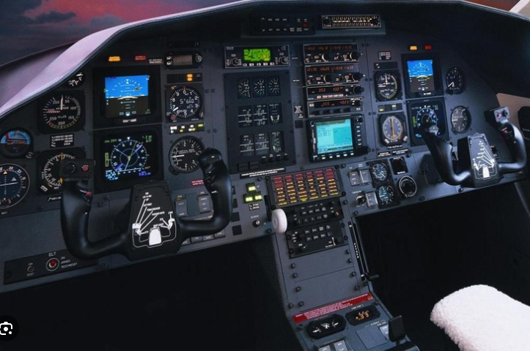
napredek inteligentnih sistemov
začetki
danes
Lasten vir

Slide 3
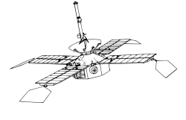
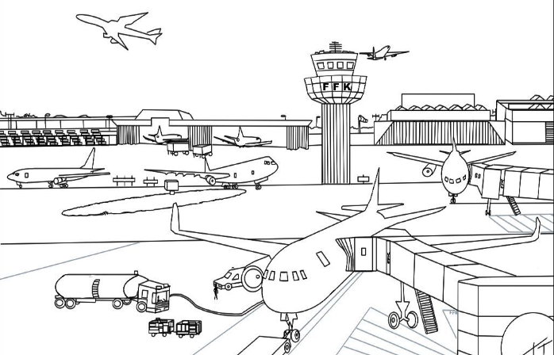
Satelit zbira podatke
Letalo oddaja signal in svojo lokacijo preko satelitov kontrolnemu stolpu, kateri potem usmerja letalo
Letalo oddaja signal in lokacijo
Kontrolni stolp

Slide 4
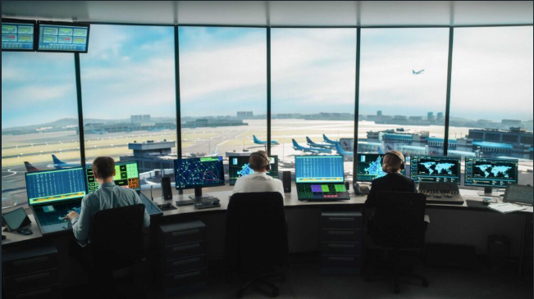
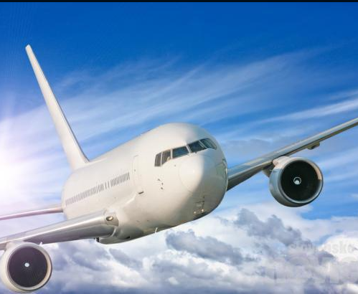
Letališka industrija in umetna inteligenca
Učinkovitost dela
Zadovoljstvo potnikov
Zmanjšanje stroškov
Povišanje prihodkov
Zanesljivost
Vir: Kontrolor letenja - SrednjeŠole.si

Slide 5
sistem umetne inteligence za pomoč kontrolorjem zračnega prometa - AIMEE
Napreden sistem umetne inteligence – Londonsko letališče Heathrow je v operacije vključilo sistem AIMEE, ki uporablja radarske in video podatke za spremljanje gibanja letal na vzletno-pristajalnih stezah ter zagotavlja natančno vizualizacijo njihovih položajev.
Preizkušena učinkovitost – AIMEE je bil že testiran na 40.000 poletih v zračnem prostoru Londona, rezultati pa so bili ocenjeni kot natančni, dosledni in jasni, kar prispeva k varnejšemu in učinkovitejšemu upravljanju letalskega prometa.
Rešitev za kadrovske izzive – Zaradi pomanjkanja kontrolorjev zračnega prometa in naraščajočega obsega letov po pandemiji AIMEE pomaga zmanjšati delovne obremenitve osebja in tveganje človeških napak, hkrati pa izboljšuje tradicionalne metode nadzora z napredno digitalno tehnologijo.

Slide 6
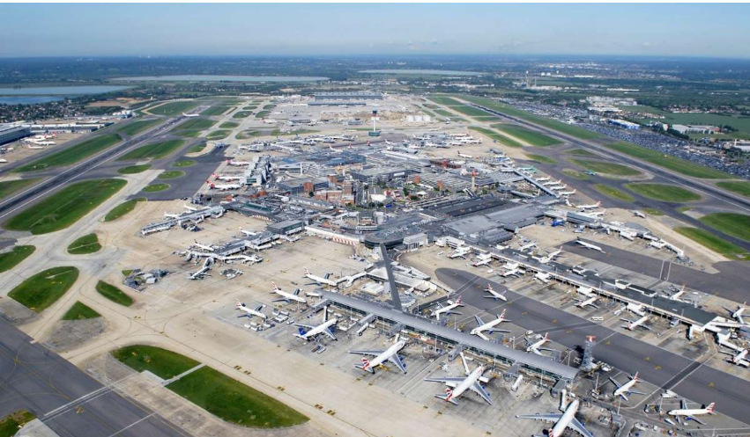
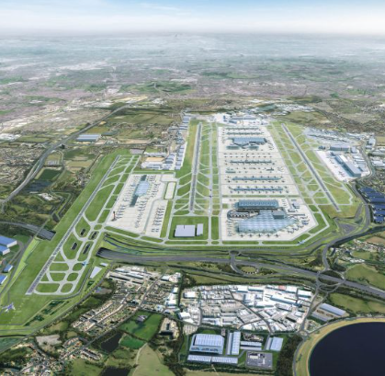
Londonsko letališče – heathrow
Vir: Northern Escalator Installations on LinkedIn: #nei #northernescalators #new #heathrow #london #fleet #escalators

Slide 7
Uporaba umetne inteligence pri spremljanju letalskih nesreč
Umetna inteligenca ima pomembno vlogo v spremljanju letalskih nesreč, saj to lahko počne v različnih fazah in to zelo natančno.
1.faza: zaznavanje nesreč v realnem času, saj lahko UI spremlja podatke z letalskih sistemov (hitrost, položaj, višina letala) in prepozna nepravilnosti. Algoritmi tudi analizirajo satelitske posnetke in zaznajo znake nesreč.
2.faza: hitra analiza po nesreči, kjer UI hitro in učinkovito analizira in obdela podatke črnih skrinjic in prepozna dogodke pred nesrečo. Analizira tudi zvoke in pogovore v kabini, ki so pomembni za nadalno raziskavo.
3. faza: napovedovanje in preprečevanje nesreč z analiziranjem zgodovinskih podatkov preteklih letalskih nesreč in opozarja ne potencialna tveganja pri trenutnih letalskih operacijah.
4.faza: podpora pri določanju reševalnih ekip, kjer UI analizira podatke o letu, vremenskih razmerah in geografske značilnosti mesta nesreče.
5.faza: izboljšanje varnosti na podlagi ugotovitev, kjer UI avtomatizira pripravo poročil na podlagi analiz nesreč, kar pospeši proces preiskovanja.
V prihodnosti naj bi se umetna inteligenca integrirala v vse vrste letalstva. Letalski sektor naj bi postal bolj povezan, odziven in okolju prijazen, potnikom pa nj bi ponujal še bolj prilagojene in učinkovite storitve.

Slide 8
PREDNOSTI | SLABOSTI | IZZIVI | NEVARNOSTI
Podpora reševalnim enotam z napovedovanjem lokacije nesreče in usmerjanja reševalnih ekip. | Razvoj in implementacija umetne inteligence zahteva veliko stroškov, ki si jih nekatere letalske združbe ne morejo privoščiti. | Algoritmi morajo biti zanesljivi, saj napačne analize podatkov vodijo v napačno ukrepanje in posredovanje. | Nepravilna analiza podatkov vodi v napačne zaključke, ki lahko škodijo ugotovitvam.
Hitra in natančna analiza podatkov iz črnih skrinjic in senzorjev. | Umetna inteligenca ne zazna vseh dejavnikov, ki so privedli do letalske nesreče. | Odpirajo se tudi vprašanja o odgovornosti, zaupanju in etičnih načelih. | Napačne ugotovitve lahko povzročijo pravne zaplete, predvsem v nesrečah, kjer je umrlo veliko ljudi.
Hitro lociranje razbitin v težko dostopnih območjih (gorovja, oceani). | Umetna inteligenca je odvisna od podatkov, saj manjkajoči in napačni podatki izkrivijo rezultate. | Letalske nesreče imajo pogosto kompleksne vzroke za nesrečo, ki pa jih UI težko analizira. | Umetna inteligenca s svojimi sistemi je lahko tarča kibernetskih napadov, kar povzroči motnje v analizi podatkov.
Proaktivno preprečevanje z analiziranjem podatkov, ki opozorijo na težave pred nesrečo. |  | Za njeno uporabo moramo prilagoditi in posodobiti pravila in standarde.

Slide 9
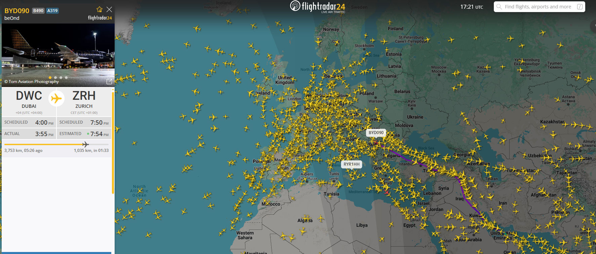
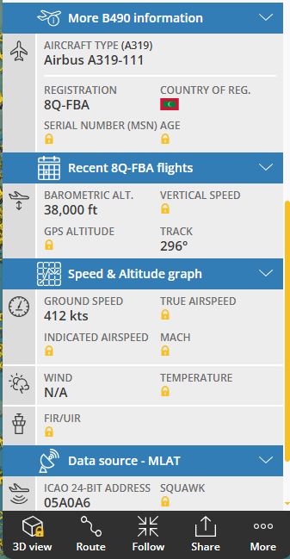
Inteligentni sistemi Spremljanje letala
Flightradar24: Live Flight Tracker - Real-Time Flight Tracker Map

Slide 10
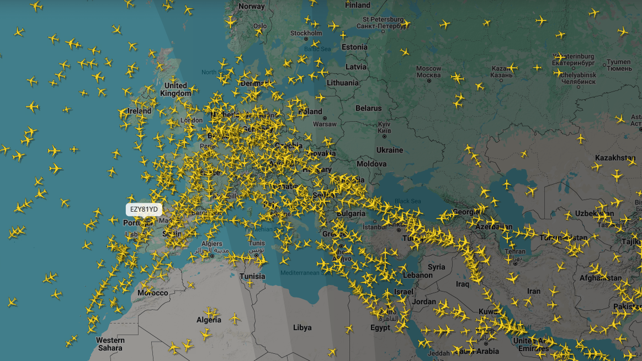
Flightradar24: Live Flight Tracker - Real-Time Flight Tracker Map

Slide 11
zaključek
Moja ugotovitev je da, inteligentni sistemi imajo v letalski industriji ključen pomen pri preprečevanju človeških napak, skrb za točnost podatkov. S svojo sposobnostjo pa hitre analize obsežnih podatkov, kar povečuje učinkovitost. Poleg tega omogoča boljšo napoved tveganj, proaktivnemu preprečevanju incidentov in optimizaciji vzdrževanja letal. Vključitev umetne inteligence v spremljanje letalskih nesreč prinaša pomembne spremembe, saj omogoča hitrejše in natančnejše odkrivanje nepravilnosti, s čimer se povečuje splošna varnost v letalski industriji. Zanesljivost sistemov, kibernetska varnost ter prilagoditev regulatornih zahtev so le nekateri izmed ključnih izzivov, ki bodo oblikovali prihodnost te tehnologije. Za uspešno implementacijo je nujno potrebno premišljeno usmerjanje razvoja in zagotovitev ustrezne infrastrukture, ki bo zagotavljala varnost in zaupanje v tehnične rešitve. S pravilno uporabo lahko umetna inteligenca zmanjša število nesreč, izboljša zaščito človeških življenj in pripomore k bolj zanesljivemu letalskemu prevozu. Da pa bo ta tehnologija lahko dosegla svoj polni potencial, bo potrebno odgovorno upravljanje, interdisciplinarno sodelovanje in zaupanje v tehnološke rešitve.

Slide 12
Viri slik:
Northern Escalator Installations on LinkedIn: #nei #northernescalators #new #heathrow #london #fleet #escalators
Življenje po brexitu: bo pariško letališče prehitelo londonski Heathrow? - Novice Svet24
Literatura:
Smith, J. (2021). Artificial Intelligence in Aviation Safety: A Review. Journal of Aerospace Research.
Brown, A. et al. (2020). The Role of Machine Learning in Aviation Accident Investigation. Aviation Technology Review.
Prihodnost letenja: Umetna inteligenca v novih sistemih za letališke in letalske operacije

